Slide 1
Srednjeveške knjižnice – od samostanske do univerzitetne knjižnice
Dr. Eva Kodrič-Dačić

Slide 2
Krščanske knjižnice 2.- 4. st.
Aleksandrija (Clemens 150-215, Origenes),
Cezareja (Origenes, Evzebij, 4. st. prepis zvitkov na pergamentne kodekse),
Jeruzalem 212, knjižnica pri patriarhiji,
Samostan v Betlehemu, Hieronimov prevod biblije „vulgata“ 4. st.,

Slide 3
Kodeks
Kodeks (lat. hlod)
  prvotno lesene tablice, prevlečene z voskom,
  4. st. prevlada v krščanski literaturi – pergamentni kodeks,
  http://www.youtube.com/watch?v=4pyjRj3UMRM

Slide 4
Iluminirani rokopisi
  Pergament
  http://www.youtube.com/watch?v=2-SpLPFaRd0
http://www.youtube.com/watch?v=1aDHJu9J10o
palimpsesti, codices rescripti,
http://www.youtube.com/watch?v=sKDUWLbUfBA
http://www.youtube.com/watch?v=yQJHh3O8v1k

Slide 5
Iluminirani rokopisi
http://www.abdn.ac.uk/bestiary/translat/66r.hti
Manessische liederhandschrift
  http://digi.ub.uni-heidelberg.de/diglit/cpg848/0826/

Slide 6
Bizanc
  Konstantin (280-337),
  4.st. samostani,
  kodeks,
    iniciala,
    miniatura,
    Iluminacija,

Slide 7
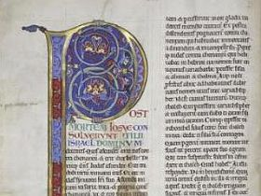
Iniciala

Slide 8
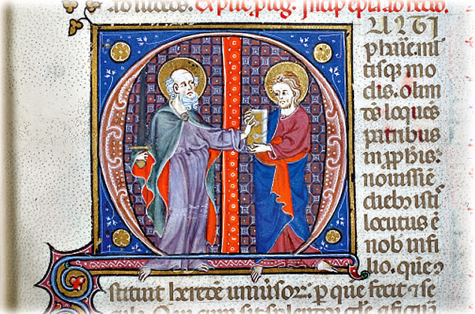
Iluminacija

Slide 9
Bizanc
  Cesarska knjižnica v Bizancu (Konstancij 4. st., 5. st.- 120.000 zvezkov (pogorela 475/476 -1453),
  Samostan Studios (5. st. – 1204), Theodoros,
  Samostan sv. Katarine na Sinaju (6. st. – 3.000 rokopisov, Codex Sinaiticus http://codexsinaiticus.org/en/ ),
  Hilandar (9. st. ),

Slide 10
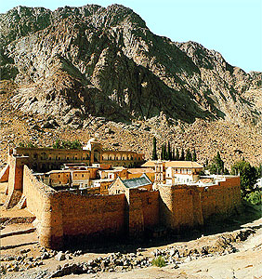
Sv. Katarina, Sinaj

Slide 11
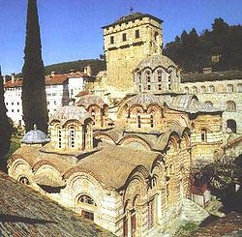
Hilandar

Slide 12
6. – 8. stoletje (Italija)
  Teoderik (493-526)
  Boetij (Tolažba filozofije, septem artes liberales (trivium: gramatika, dialektika,retorika, quadrivium: glasba, aritmetika, geometrija, astronomija),
  Kasiodor (Magnus Aurelius Cassiodorus),
  Vivarium (540)
  prepisovanje kodeksov,
  latinski in grški del,
  knjige urejene po strokah (sedem svobodnih umetnosti), hranjene v oštevilčenih armarijih (armarius),
  Monte Cassino: Sv. Benedikt in benediktinci
  regula: Ora et Labora! Razcvet v 11. in 12. stoletju, zaton v 14. st.

Slide 13
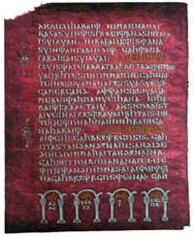
Codex argenteus

Slide 14
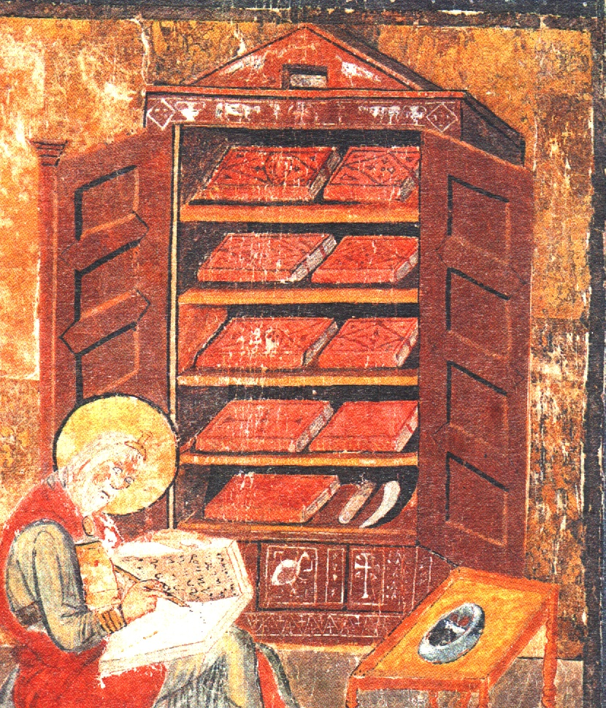
Codex Amiatinus

Slide 15
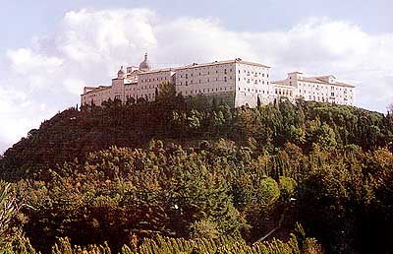
Benediktinci in knjižnice

Slide 16
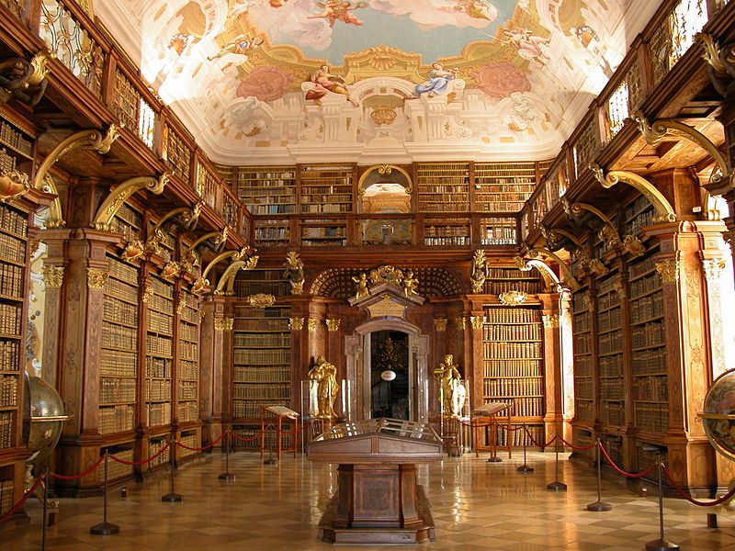
Melk http://www.newworldencyclopedia.org/entry/Image:Melk_-_Abbey_-_Library.jpg

Slide 17
6. – 8. stoletje (Irska)
  irski menihi misionarji (6. – 11. st.)
  Sv. Kolumba – 36 samostanov, Škotska
  Kolumban (Galija – Luxeuil 590, Italija – Bobbio 614, palimpsesti, codices rescripti),
  Gall (Švica - St. Gallen 613),
  Winfried/Bonifacij (Nemčija - Fulda, škofije Salzburg in Freising),

Slide 18
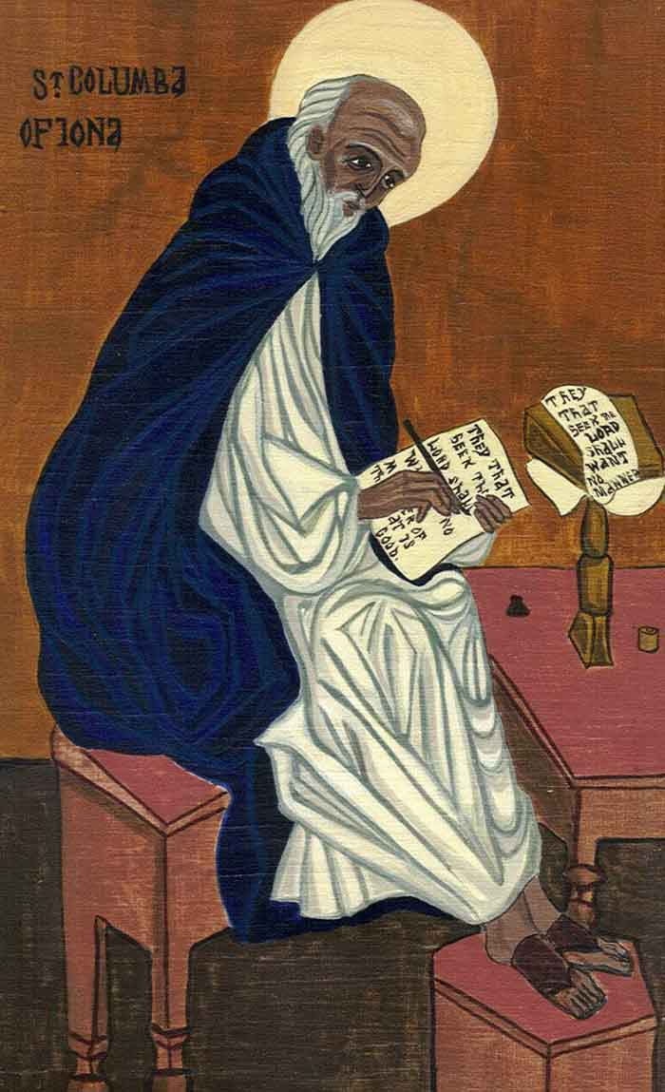
Sv. Kolumba

Slide 19
6. – 8. stoletje (Irska)
  Kolumban
  Galija – Luxeuil 590,
  Italija – Bobbio 614,

Slide 20
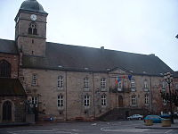
Luxeuil

Slide 21
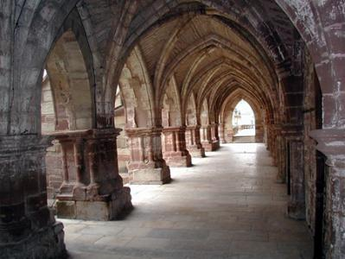
Luxeuil

Slide 22
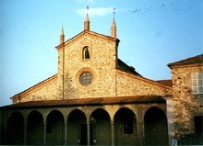
Bobbio: bazilika sv. Kolumbana

Slide 23
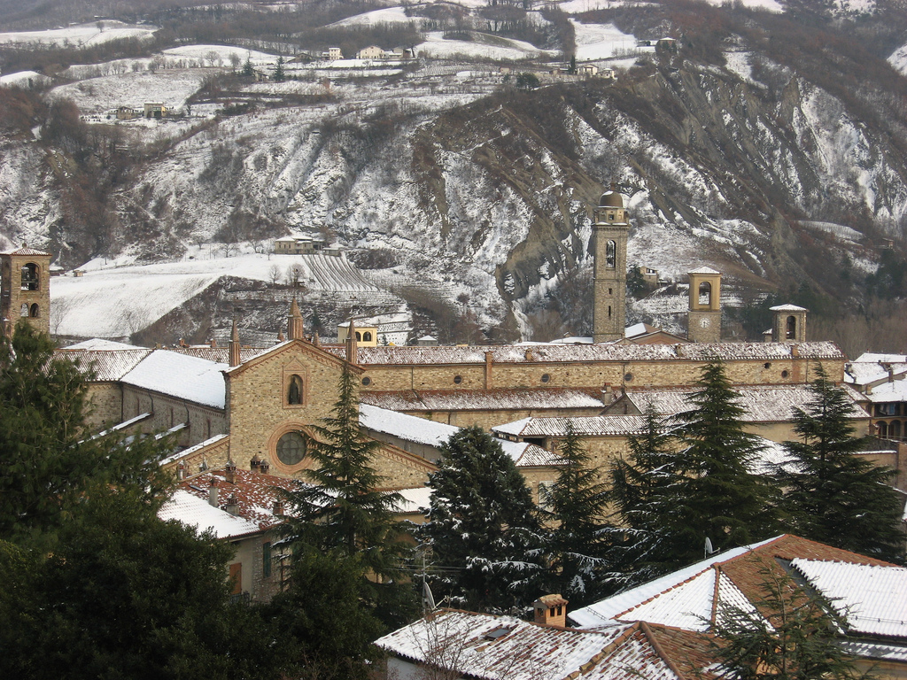
Bobbio

Slide 24
6. – 8. stoletje (Irska)
  Gall (Švica - St. Gallen 613),

Slide 25
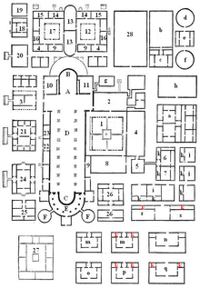
St. Gallen

Slide 26
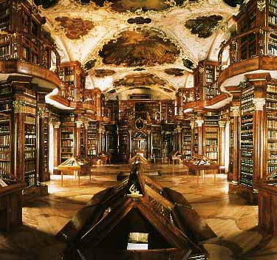
St.Gallen http://incurablelogophilia.files.wordpress.com/2010/09/abbey-library.jpg

Slide 27
6. – 8. stoletje (Irska)
  Winfried/Bonifacij (Nemčija - Fulda, škofije Salzburg in Freising),

Slide 28
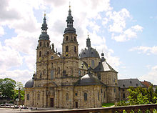
Fulda

Slide 29
6. – 8. stoletje (Španija)
Izidor/Isidorus, škof v Sevilli (570-636),
  knjižnica z omarami (15 strok),
  Etymologiae (Originum seu etymologiarum libri XX – 20 knjig izvorov in pomenov-1000 kopij),
    Bibiotheca, librarius, antikvarius, codex, volumen, liber,
Škofijske in samostanske knjižnice,
  Ustoličenje knjižničarja: Esto custos librorum et senior scribarum! Bodi varuh knjig in vodja pisarjev!

Slide 30
6. – 8. stoletje
Canterrbury (knjižnica pri katedrali in v samostanu sv. Avguština), York,
  St. Albans, Durham – vikinški vpadi v 9. st., 16. st. Herik VIII,
Papeška knjižnica v Rimu,
Cluny (910),

Slide 31
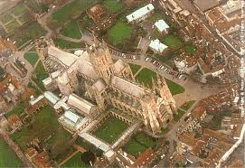
Canterburry

Slide 32
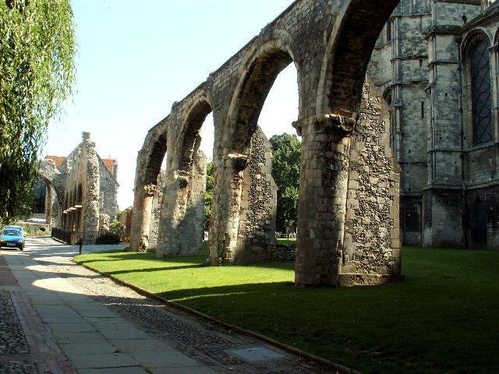
Canterburry

Slide 33
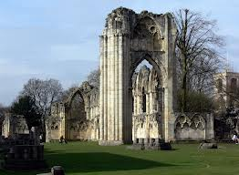
York

Slide 34
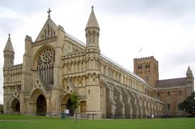
St.Albans

Slide 35
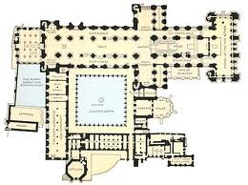
Durham

Slide 36
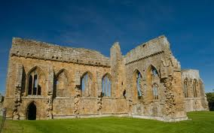
Durham

Slide 37
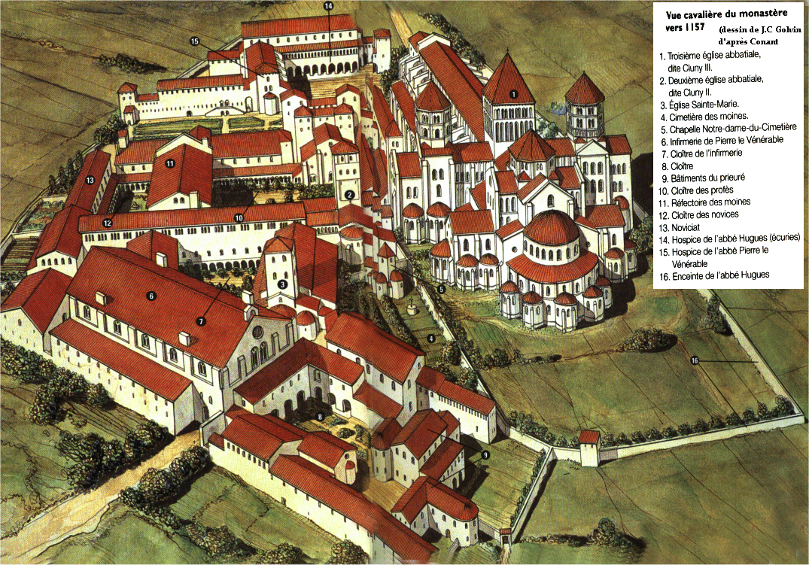
Cluny v 12. st.

Slide 38
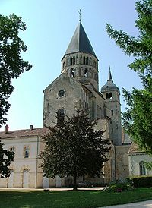
Cluny

Slide 39
8.-12. stoletje
Claustrum sine armario est quasi castrum sine armamentario,
pultni sistem,

Slide 40
8.-12. stoletje
St. Gallen, 9. st.:
  katalog 400 knjig
    Biblije,
    Dela cerkvenih očetov in teologov,
    Življenjepisi svetnikov,
    Zbirke pisem,
    Zbirke zakonov,
    Besednjaki,
    Astrološka in matematična dela,
    Slovnice, retorični, zemljepisni in medicinski kodeksi,

Slide 41
8.-12. stoletje
Knjižnica Karla Velikega (768-814),
  Palatinska akademija, šola, Alkuin,

Slide 42
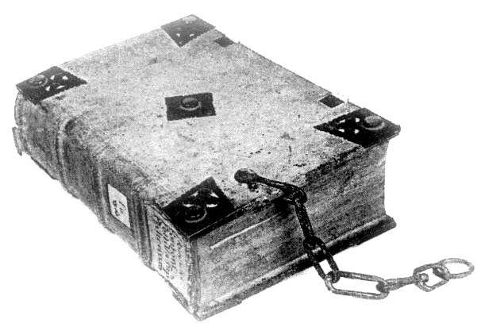
Libri catenati

Slide 43
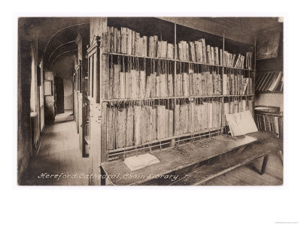
Libri catenati
(katedrala v Herefordu)

Slide 44
papir
http://www.youtube.com/watch?v=Gq7L9-0XdVw

Slide 45
12. – 14. stoletje
Registrum librorum Angliae 1250-1296,
  1. centralni katalog na svetu,
  160 angleških samostanov,
  Katalog spisov 85 avtorjev,

Slide 46
12. – 14. stoletje
zaton samostanskih knjižnic,
knjižnica avignonskih papežev,
knežje knjižnice
  Ludvik IX (1226-1270) Bibliotheque de Roi,
  Karel V. (1364-1389),

Slide 47
Univerze 11.-14.st.)
1088 ustanovljena pravna šola v Bologni,
1150 pariška univerza,
1167 univerza v Oxfordu,
1200 univerza v Cambridgeu,
1222 univerza v Padovi,
1303 univerza v Rimu,
1364 univerza v Krakovu,
1366 univerza v Pragi,

Slide 48
12. – 14. stoletje
univerzitetne knjižnice (knjižnica kolegija Roberta Sorbona - 1250),
1338 ima 1722 rokopisov,
  katalogi: vsebina rokopisa, začetek drugega ali tretjega lista, prva beseda zadnjega lista, ime darovalca, materialna vrednost/cena,
  Libraria magna: prezenčna, priklenjene knjige, 26 pultov,
  Libraria parva: dela za izposojo,

Slide 49
Arabske knjižnice v srednjem veku
Knjižnice pri mošejah, madrasah in palačah:
Bagdad: 10. st. – 36 velikih knjižnic, 100 knjigarn (uničijo Mongoli 1258), 833 „hiša modrosti“, ki jo ustanovi kalif al-Mamun,
Kairo: 1021 “hiša znanosti“, ki jo ustanovi al-Hakim, obsega 40 sob,
Tripolis: 10. st. - 3. milj. zvezkov: uničijo jo križarji,
Buhara: 10. st.- Avicena poroča o knjižnih zakladih,
Križarji od 1100 naprej, Mongoli 1221-1258,

Slide 50
Srednjeveške arabske knjižnice na evropskih tleh
Španija (711-1492): 10. st.- univerze v Cordobi, Sevilli, Malagi, Granadi,
  zlata doba 756-1031: Cordoba (kalif Al Hakham II – 400.000 zvezkov, katalog v 48 zvezkih),
  Rekonkvista od 1065 naprej

Slide 51
Vprašanja
prve krščanske knjižnice 3.-4. st.,
kodeks,
knjižnice v Bizancu,
srednjeveške knjižnice 6.-8.st.,
srednjeveške knjižnice 8.-12. st.,
srednjeveške knjižnice 12.-14.st.,

Slide 52
Literatura
Ustrezna poglavja iz
Dolinar, France Martin. Knjižnice skozi stoletja. Ljubljana, 2004.
Dolar, Jaro. Spomin človeštva. Ljubljana, 1982.

